Slide 1


・社会福祉法人げんき げんき品川就労移行支援
東京都品川区大崎4－11－12 電話03－5496－2536
・サテライトオフィス
東京都品川区東大井5－5－13－101
HP：https://swc-genki.org/
げんきだより
2025年 春号
げんき品川 就労移行支援の活動を年４回お届けします。
訓練の様子や行事イベントなど、利用者の方々と一緒に
お知らせしていきます。

Slide 2


１．コミュアップでの話し合い
１月から２月のコミュアップでは「就職活動において大切なこと」について
話し合いを行いました。
就職活動を①求人検索 ②見学・実習 ③採用面接 ④入社当日の４つに分け、それぞれで大切なことについて一人一人が考えをまとめ、発表しあいました。
他の方の意見を聞くことで自分では気付けなかったことを学び、これからの就職活動での重要なポイントを整理することができました。

Slide 3



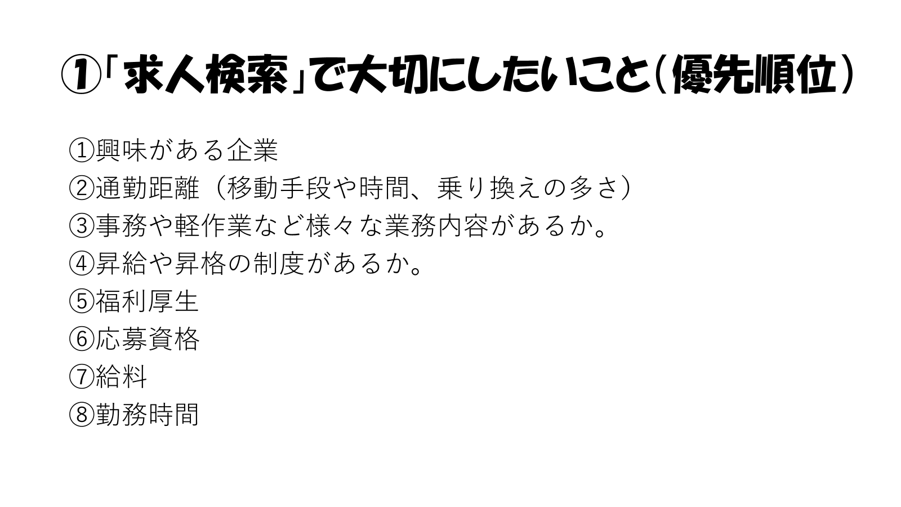
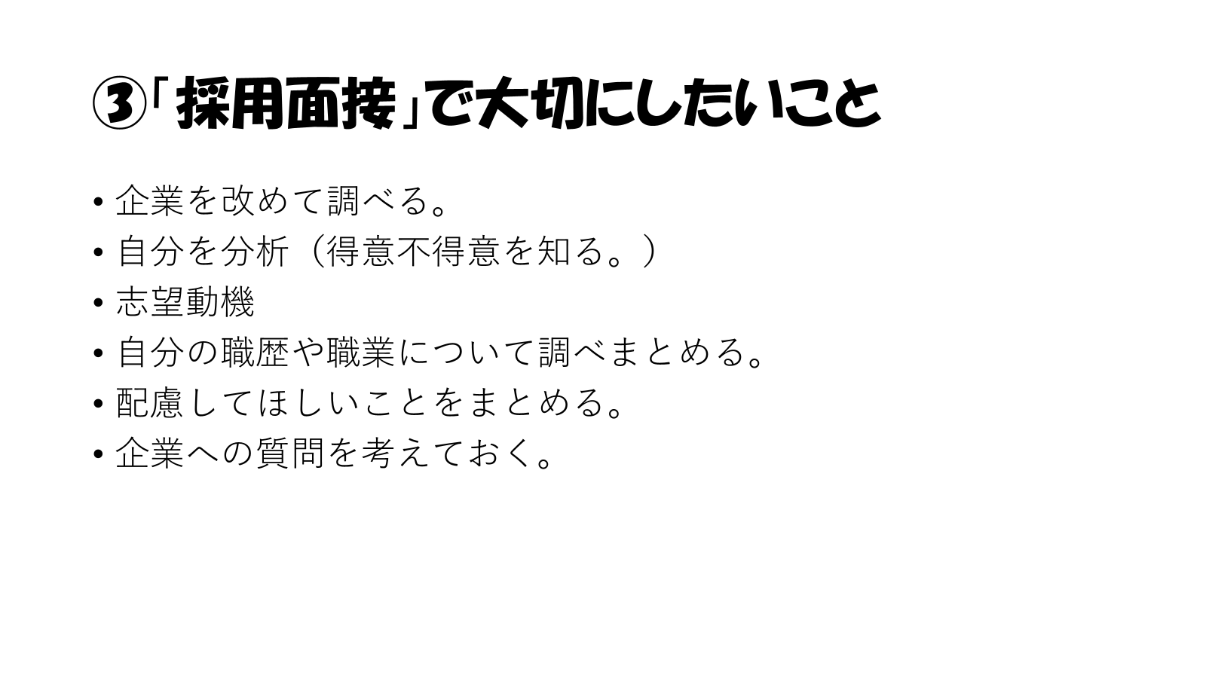
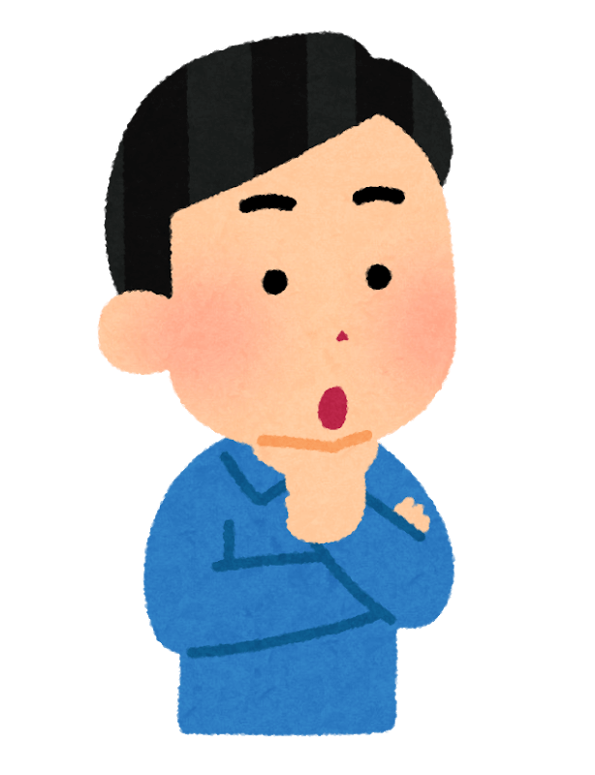


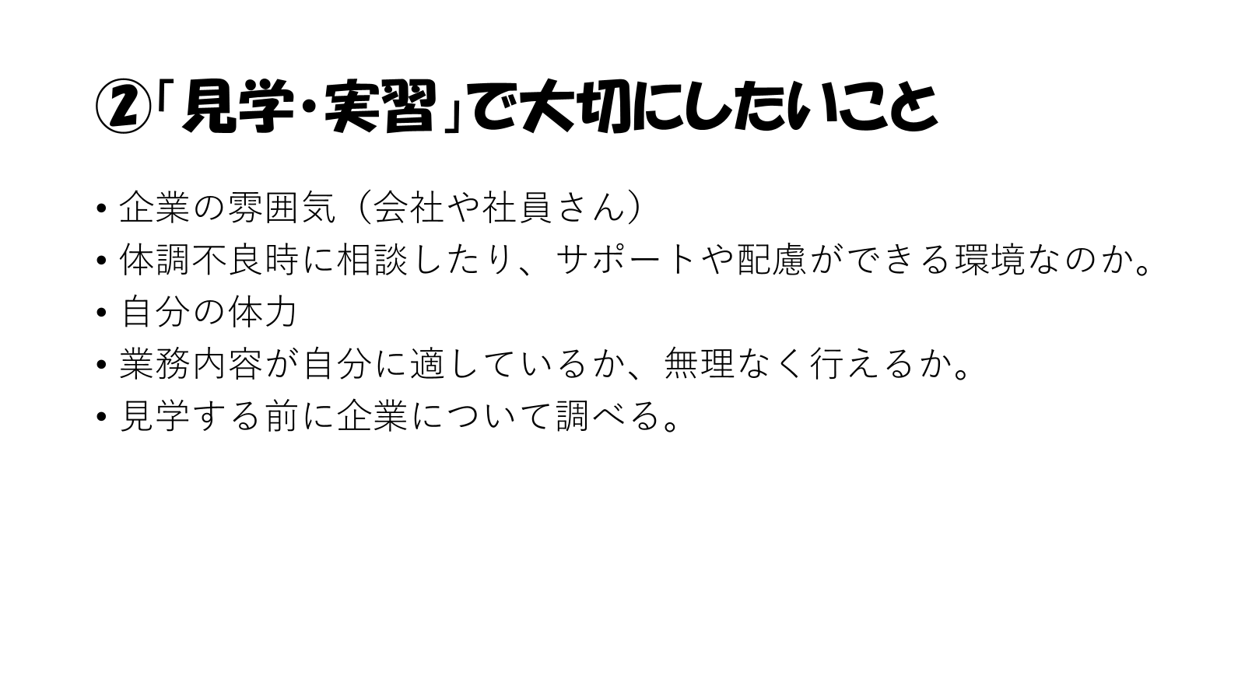
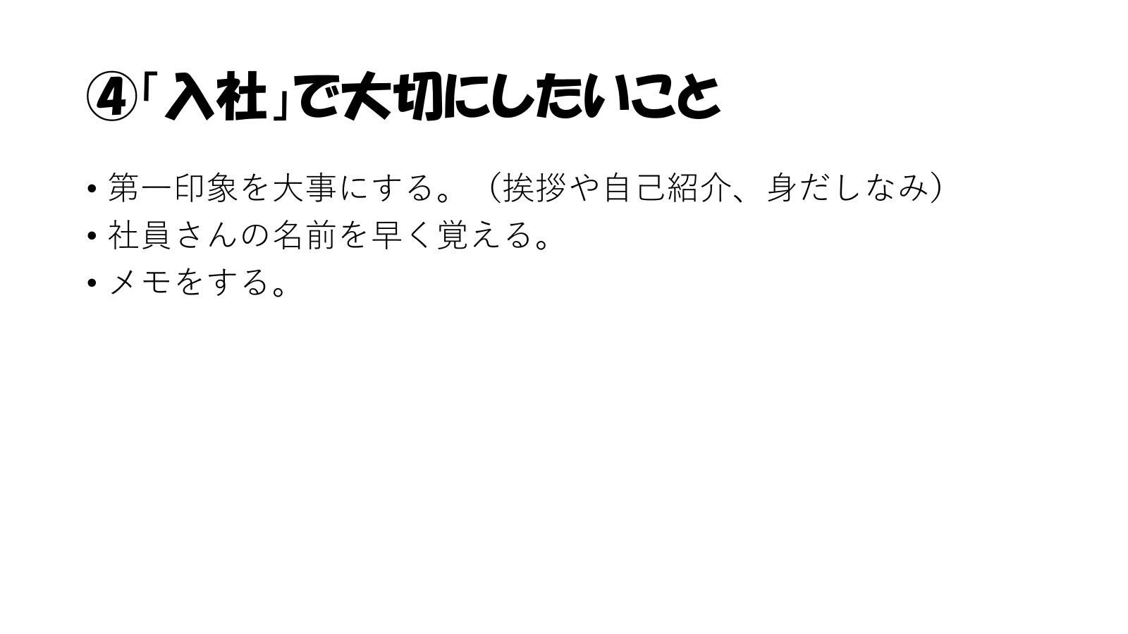

自分の苦手なことを知り、
それを企業様に伝えることが大事！
様々な意見がありました！
（利用者の方々から許可をいただいて掲載しています。）

Slide 4



２．栄養管理講座が開催されました！
つい乱れた食事になってしまったり、
「食事を抜く」といった無理な
ダイエットをしてしまうことがあります．．．
そこで！！
健康管理について専門家によるお話を直接聞き、健康管理についての理解を深め、今後の就労生活に活かすため栄養管理講座が開催されました。
主食・主菜・副菜はどういった食材があるのか、バランスの取れた食事とはなにか、また健康的なダイエットについてお話を聞いたり、質疑応答を行いました。

Slide 5


主菜
焼き鮭
主菜
玉子焼き
一汁三菜
副菜
漬物
主食
ごはん
汁物
味噌汁
油っぽいものや塩辛いもの、甘いものばかりに偏らいないことが大切。
また、食材に含まれる五大栄養素（炭水化物、タンパク質、脂質、ビタミン、ミネラル）を知ることも重要になってきます。
これらを意識しつつ一汁三菜といったバランスの良い食事を心がけることが健康に良い、とのことでした。

Slide 6
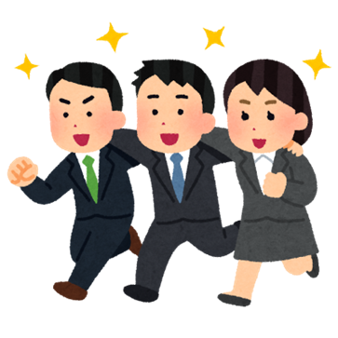




３．企業見学会（１月～３月）
✿１月にハローワークへ見学に行きました！
講演会を聞いたり、求職登録を行いました。
自分に合う職場や気になる職場についてどのように検索すればよいのか教えてくださいました。
✿２月に鉄道会社様へ見学に行きました！
枕やベッドのシーツ交換など軽作業を見学させていただきました。

Slide 7


～見学会の感想～
さまざまな企業を見学することで、普段の就労移行支援の業務だけではなかなか知ることのできない雰囲気や仕事内容を学ぶことができました。
働いている社員の方々の様子を身近に見ることができ、業務に対しての丁寧さや責任感を感じ、
「私たちもいつかはこのように働くんだ！」と普段の就労移行支援での業務にも身が引き締まりました。
ハローワークではどのような職場に就労したいのかを詳しく検索する方法を教わりました。
検索しようと思っていても調べるとなるとどのように検索すればよいのか分からないこともあります。今回の体験では詳しく話を聞くことや直接学ぶことでスムーズに調べることができました。
また「自分はこんなことが知りたかったんだ！」と自分自身について知る機会にもなりました。
一つ一つの経験を活かして更なるステップアップをしていきたいです。
企業の皆様、貴重な時間を割いて素敵な見学会を開催してくださり
大変感謝しております。

Slide 8
ー事業報告ー （令和７年 １月～３月）
 | 大崎 | サテライトオフィス
就職実績 | ２名 | ０名
見学会日程 | １月３１日 ２月２６日

